Slide 1
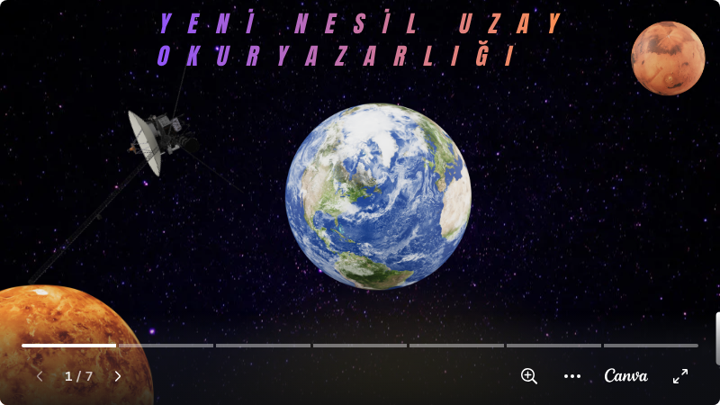
1.Proje özeti
Projemizin temel amacı, 1977 yılında fırlatılan uzay sondası Voyager 1'in Güneş Sistemi dışına uzanan yolculuğunu, özellikle astronomi ve fen bilimleri eğitiminde yenilikçi bir materyal olarak kullanılmak üzere etkileşimli bir 3 boyutlu web simülasyonuna dönüştürmektir. Geliştirdiğimiz bu eğitim teknolojisi çözümü; yörünge dinamiklerini, astronomik mesafe verilerini, gezegenlerin konumlarını ve uzay aracının donanım sistemlerinin zaman içindeki durumunu tek bir arayüzde birleştirmektedir. Web tabanlı mimarisi sayesinde öğrencilerin ve eğitimcilerin herhangi bir ek
kuruluma ihtiyaç duymadan, doğrudan tarayıcı üzerinden Güneş Sistemi'ni ve derin uzay görevlerini teknik bir perspektifle inceleyebilmelerine olanak tanımaktadır.
Bu projenin sağladığı en büyük fayda, teorik astronomi bilgilerini ve karmaşık kozmik ölçekleri görsel, anlaşılır ve uygulamalı bir öğrenme deneyimine çevirmesidir. Kullanıcılar, simülasyon içerisindeki zaman kontrol mekanizmasıyla gezegenlerin yörünge hareketlerini hızlandırıp yavaşlatarak
inceleyebilir ve Voyager'ın anlık hız ile mesafe verilerini doğrudan analiz edebilirler. Bilimsel verileri modern ve etkileşimli bir arayüz ile sunan bu çalışma, öğrencilerin uzay bilimlerine olan ilgisini
artırmayı ve STEM eğitimini desteklemeyi hedefleyen işlevsel bir veri görselleştirme platformu olarak öne çıkmaktadır.Bunlar anlatılırken de voyager özellikle seçilmiş ve modellenmiştir.
2.DEMO/SUNUM LİNKİ

Slide 2
3.PROJE ÇIKTISI
+Nasıl çalışıyor?
Bu 3D Voyager 1 simülasyonu, Three.js kütüphanesiyle hazırlanan ve tarayıcı üzerinde çalışan interaktif bir uzay modelidir. Kodun temelinde; yıldızlar, Güneş ve gezegenlerin yer aldığı bir 3D sahne ile bu objelerin yörünge hareketlerini düzenleyen matematiksel bir motor bulunur. 1977'deki fırlatılış tarihini baz alan sistem, geçen süreyi hesaplayarak aracın yaklaşık 17 km/s hızla katettiği mesafeyi ve güncel konumunu Astronomik Birim (AU) cinsinden belirler.
Kullanıcılar, arayüzdeki tarih seçici ve hız ayarları sayesinde simülasyonu ileri veya geri sarabilir, ok tuşlarıyla zamanın akış hızını değiştirebilirler. Simülasyonda ayrıca Voyager'ın üzerindeki bilimsel cihazların hangi yıllarda kapatıldığını gösteren bir "Donanım Sistemleri" paneli ve 121 AU mesafede yer alan sembolik bir Heliopause sınırı mevcuttur. Fare ile nesnelere tıklandığında ise o gök cismi veya araç hakkında teknik bilgiler ekrana yansıtılır.
+Hangi problemi çözüyor
Bu 3D Voyager 1 simülasyonu, geleneksel uzay eğitimindeki statik bilgi sorununu ortadan kaldırarak teorik veriyi pratik bir uzay refleksine dönüştüren bir uzay okuryazarlığı ve psikolojik hazırlık
platformu olarak işlev görür. Projenin temel misyonu, astronot olma hayali kuran bireylere uzay
görevlerinin yalnızca mühendislik zorluklarını değil; yarattığı ağır psikolojik yükü, mutlak izolasyon hissini ve kriz anlarında saniyeler içinde karar alma zorunluluğunu güvenli bir web ortamında
deneyimletmektir. 1977'den günümüze uzanan bu dijital yolculukta kullanıcılar, "sürdürülebilir uyumluluk" ilkeleri doğrultusunda sınırlı kaynakların yönetimini ve enerji tasarrufu nedeniyle devre dışı kalan donanımların yarattığı stratejik kayıpları bizzat gözlemlerler.
Teknik olarak Three.js altyapısıyla desteklenen simülasyon, Voyager 1'in yaklaşık 17 km/s hızla
katettiği mesafeyi ve güncel konumunu Astronomik Birim (AU) cinsinden anlık olarak hesaplayarak "geri dönüşü olmayan yol" hissini pekiştirir. Kullanıcı etkileşimi sayesinde adaylar, derin uzayın
muazzam ölçeğini kavrarken aynı zamanda karmaşık telemetri verilerini okuma ve yorumlama
becerisi kazanarak zihinsel dayanıklılıklarını test ederler. Bu yapı, kağıt üzerindeki bilgiyi yaşayan bir
deneyime dönüştürerek geleceğin astronot adaylarının mesleki ve zihinsel hazırlıklarını henüz Dünya'dayken tamamlamalarına olanak tanır.
+Hangi teknolojiler kullanıldı
Bu 3D Voyager 1 simülasyonu, astronot adaylarının zihinsel dayanıklılığını ve dijital okuryazarlığını artırmak amacıyla Three.js kütüphanesinin sunduğu WebGL altyapısını kullanarak tarayıcı üzerinde interaktif bir uzay deneyimi sunar. Projenin teknolojik omurgasını oluşturan JavaScript mantığı, fırlatma tarihinden itibaren geçen süreyi hesaplayarak aracın yaklaşık 17 km/s hızla katettiği mesafeyi ve güncel telemetri verilerini anlık olarak işlerken; HTML5 ve CSS3 (backdrop-filter, keyframe
animations) bileşenleri sayesinde bilimsel bir atmosfer yaratan modern bir kullanıcı arayüzü sağlar. "Sürdürülebilir uyumluluk" ilkesi doğrultusunda tasarlanan simülasyonda, gezegenlerin yörünge
hareketleri matematiksel fonksiyonlarla simüle edilir ve kullanıcıya derin uzayın mutlak izolasyonunu,

Slide 3
kriz anlarında saniyeler içinde karar alma zorunluluğunu ve sınırlı kaynak yönetimini risksiz bir dijital laboratuvar ortamında bizzat deneyimleme imkânı tanır.
+Veri kaynakları neler?
https://tua.gov.tr/tr
NASA – Voyager Görev Sayfası: https://voyager.jpl.nasa.gov/ Jet Propulsion Laboratory (JPL): https://www.jpl.nasa.gov/ European Space Agency (ESA): https://www.esa.int/ https://www.usgs.gov
Wikipedia – Voyager 1 Sayfası: https://en.wikipedia.org/wiki/Voyager_1
National Geographic: https://www.nationalgeographic.com/
Pale Blue Dot (Soluk Mavi Nokta) – Carl Sagan
Murmurs of Earth (Dünya'nın Mırıltıları) – Carl Sagan
ChatGPT Sohbet Geçmişi: https://chatgpt.com/c/69c6ca97-48b4-8326-8f22-664d11904c43
Carl Sagan (Altın Plak lideri ve bilimsel danışman)
Ed Stone (Voyager projesi baş bilim insanı, 50 yıllık görev lideri)
Frank Drake (Uzaylılarla iletişim uzmanı ve Altın Plak tasarımcısı)

